Slide 1
Amplificador Operacional
Salvador Vargas

Slide 2
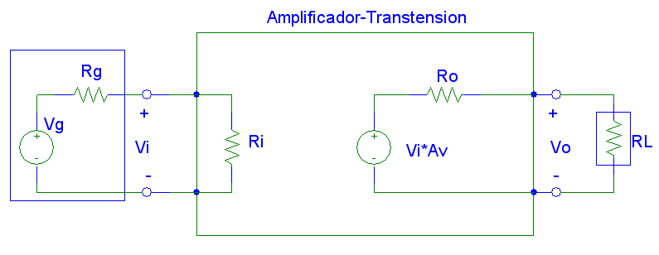
Circuito equivalente de un amplificador
En este caso nos referimos a un amplificador de voltaje (o tensión), es decir, su entrada y su salida son señales de voltaje.
Circuito Equivalente:
Ri es la resistencia de entrada (Rent)
Ro es la resistencia de salida (Rsal)
Av(0) es la ganancia de voltaje sin carga (vo/vi cuando io es 0)
Rg es la resistencia de salida de la fuente de voltaje
RL es la resistencia de carga

Slide 3
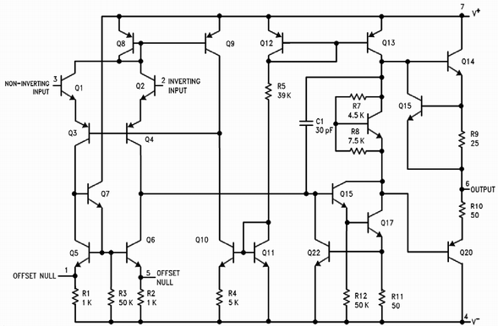
Amplificador Operacional (AO)
El amplificador operacional es un circuito (integrado) formado por varias etapas. Este es un amplificador acoplado en continua, con una entrada diferencial y ganancia extremadamente alta, cuyas características de operación estaban determinadas por los elementos de realimentación utilizados.
Cambiando los tipos y disposición de los elementos de realimentación, podían implementarse diferentes operaciones analógicas; en gran medida, las características globales del circuito estaban determinadas solo por estos elementos de realimentación.
Circuito de AO
El AO, idealmente, opera de manera diferencial

Slide 4
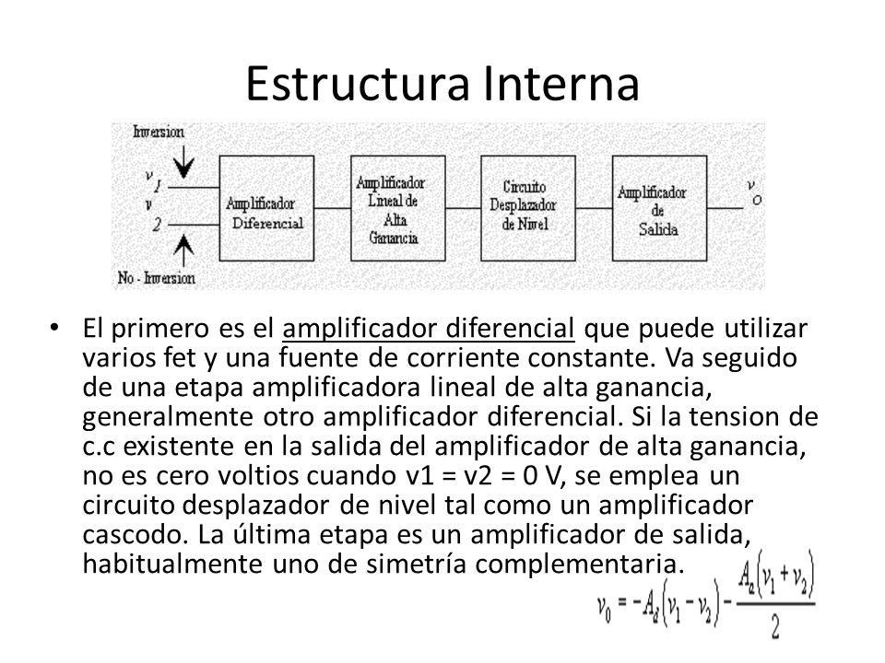
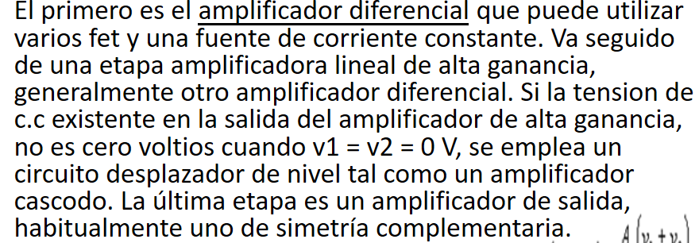
Bloques internos de un AO

Slide 5
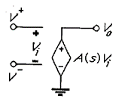
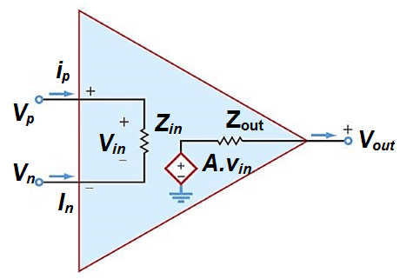
Amplificador Ideal y sus CaracterísticaS
El amplificador operacional ideal debería tener las siguientes características:
Resistencia (impedancia) de entrada infinita
Resistencia (impedancia) de salida cero
La ganancia de voltaje sin carga infinita (muy grande)
Ancho de banda infinito
Circuito equivalente ideal
Símbolo y circuito equivalente real
Las características ideales y las reales son muy similares:
Rent mayor a cientos de kilo-ohmios
Rsal del orden de decenas de ohmios
Ganancia en el orden de 10⁵
Ancho de banda en torno a 1 MHz

Slide 6
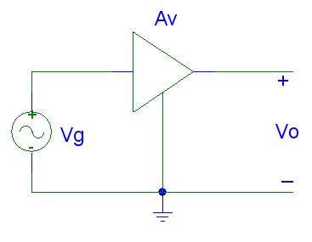
Respuesta en frecuencia de amplificadores
20log|Av (jω)| (dB)
ω=2πf
Ancho de banda

Slide 7
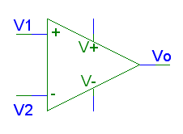
Introducción: Amplificador diferencial
Entrada diferencial
Entrada en modo común
Ganancia en modo diferencial y ganancia en modo común
Relación de rechazo al modo común (CMRR)
Si CMRR →∞

Slide 8
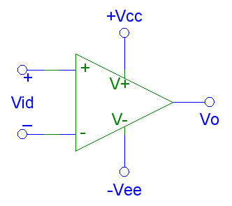
Amplificador operacional IDEAL
Vo
+Vcc
Vid
-Vee
Comportamiento Lineal
En el rango de salida
vo = Av ⋅vid
-Vee ≤ vo ≤ +Vcc
Idealmente Av → ∞

Slide 9
Introducción: Realimentación negativa
AMPLIFICACIÓN EN LAZO ABIERTO
AMPLIFICACIÓN REALIMENTADA
si
sε
so
si
so
A
A
+
-
sr
so = A ⋅si
β
so = G·si
sε = si - sr
so = A·sε
sr = β·so

Slide 10
Introducción: Realimentación negativa
AMPLIFICADOR IDEAL REALIMENTADO
si
sε
so
A
so = G·si
+
-
sr
β
Aβ>>1
[A → ∞]
sε → 0

Slide 11
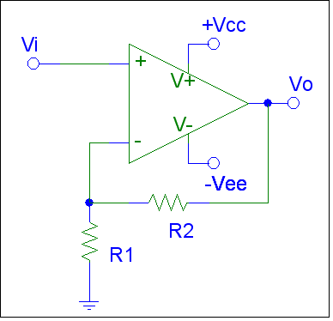
Aplicación lineal AO-IDEAL
Vo
+Vcc
Av→∞
Gv≈1/β
Vi
-Vee
sε → 0
Comportamiento Lineal
Cortocircuito virtual
vo = Av ⋅vid
vid = 0 v+ = v-
Realimentación negativa

Slide 12
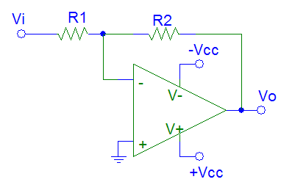
Ejemplos: Cortocircuito virtual
Amplificador no inversor
Amplificador inversor
Rin
Rin
Rout
Rout
i+ = i- = 0
Realimentación negativa
V+ = V-
Rin → ∞
Rout → 0
Rin → R1
Rout → 0

Slide 13
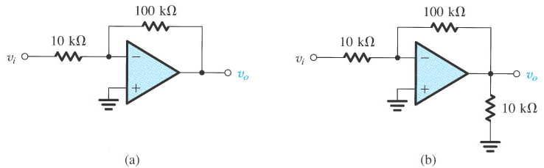
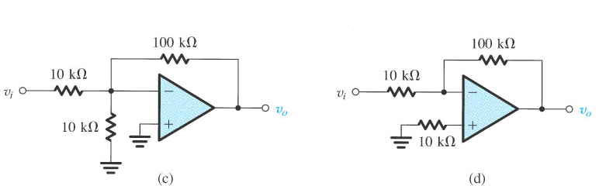
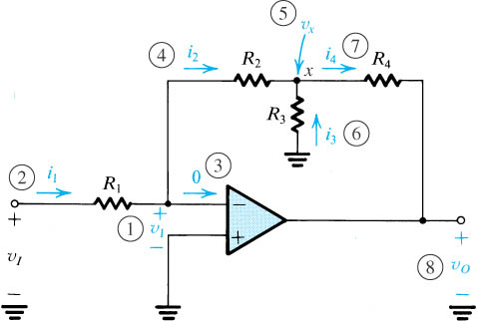
Ejemplos para trabajar en casa
1. Calcular la ganancia y las impedancias de entrada de cada amplificador con AOI de las figuras:
2. Calcular la ganancia v_{O}/v_{I} del amplificador con AOI de la figura:
Datos: R₁ = 10 kΩ; R₂ = 50 kΩ; R₃ = R₄ = 100 kΩ.

Slide 14
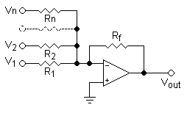
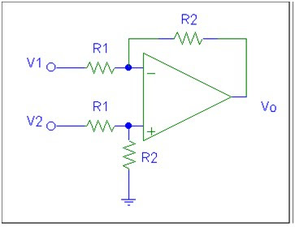
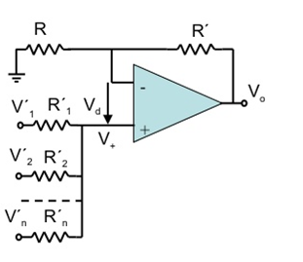
Circuitos con Amplificador operacional
Amplificador sumador inversor
Amplificador diferencial (restador)
Amplificador sumador no inversor

Slide 15
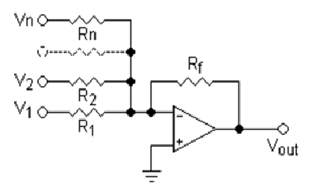
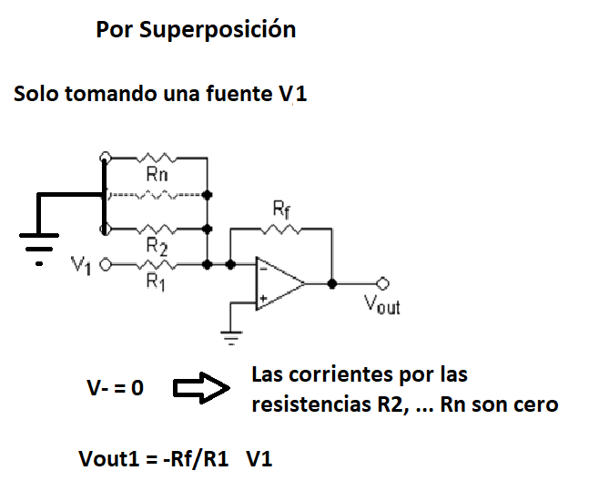
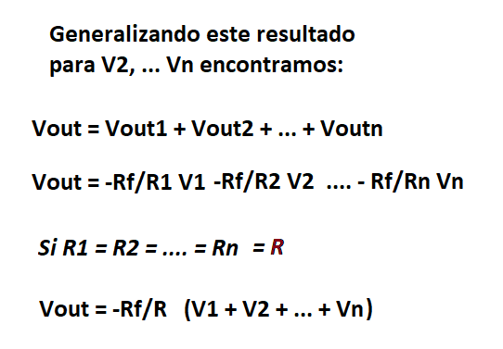
Sumador Inversor

Slide 16
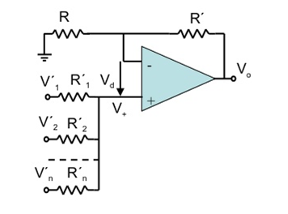
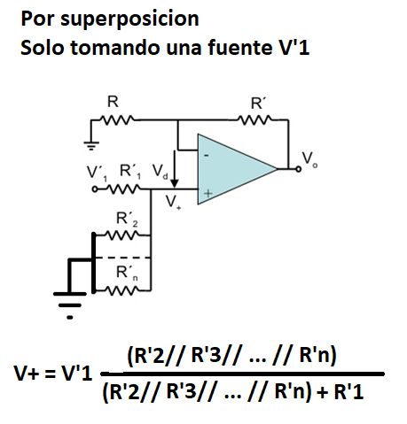
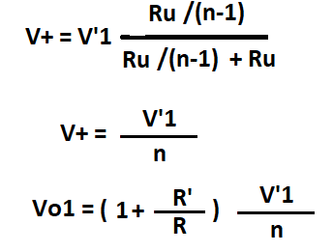
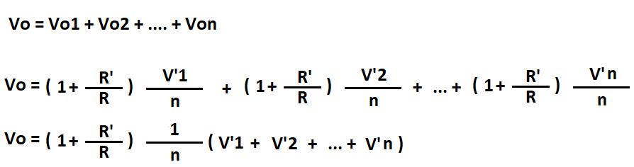

Sumador no inversor

Slide 17
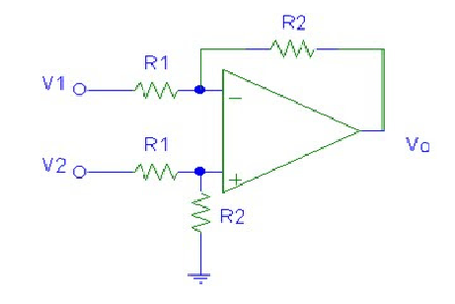
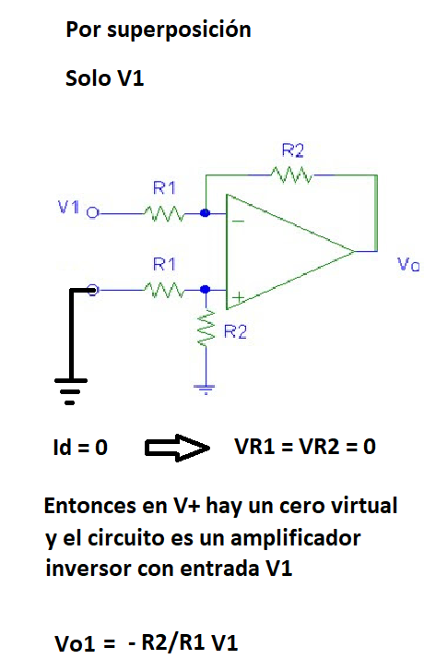
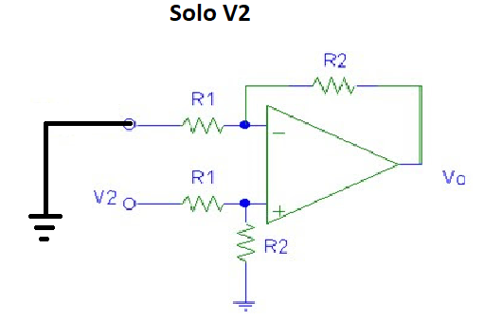
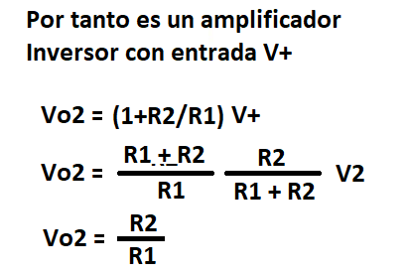

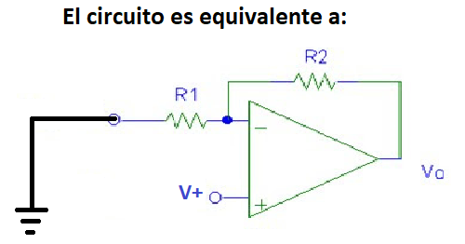
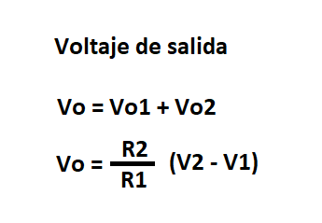
Amplificador Restador

Slide 18
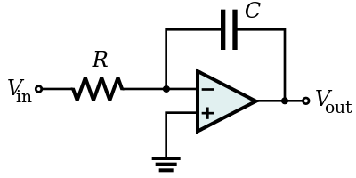
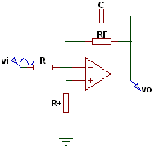
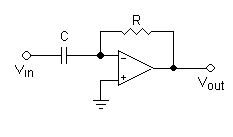
Circuitos con amplificador operacional
Amplificador integrador
Amplificador integrador (implementación real)
Amplificador derivador

Slide 19
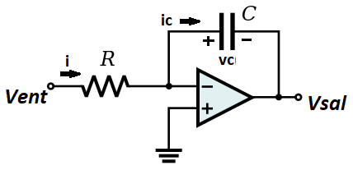


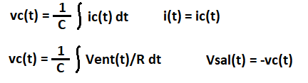

Amplificador integrador
Teórico
Debido a la asimetría que se presenta en etapas teóricamente simétricas del AO, al integrador práctico (real) se le debe agregar un resistor en paralelo con el condensador. Esto para evitar que el voltaje de desnivel de CC cargue el condensador. Igualmente se agrega la resistencia R+ para hacer lo mas cercanas posibles las impedancias de CC de los circuitos de entrada al par diferencial (primera etapa del AO) lo cual ayuda a eliminar la corriente CC de desnivel.

Slide 20
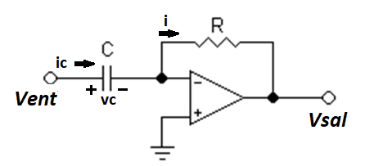





Amplificador Derivador

Slide 21
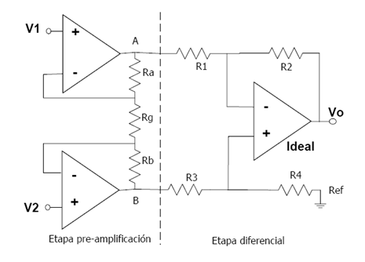
Amplificador de instrumentación (AI)
Esta compuesto de 3 AO, que se conectan para formar dos etapas.
La segunda es una etapa de AO restador (R1, R2, R3 y R4 se escogen apropiadamente), denominada en la imagen como etapa diferencial.
La primera es una etapa de pre-amplificación. Ra y Rb se escogen del mismo valor y la Rg es una resistencia de ajuste de ganancia (muchas veces esta o parte de esta es externa al circuito integrado del AI)

Slide 22
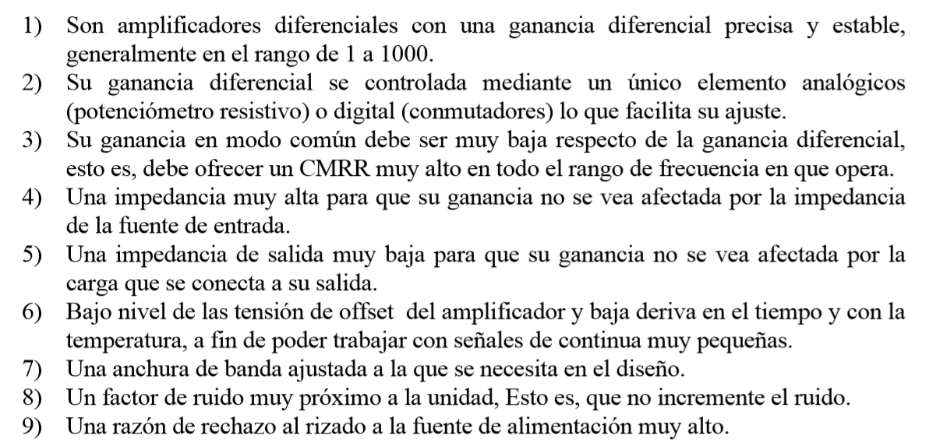
Requisitos (características) del AI
Características:

Slide 23
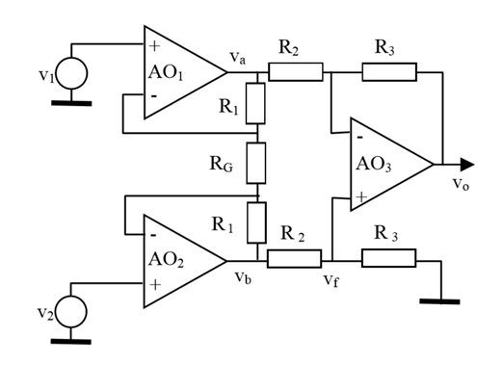
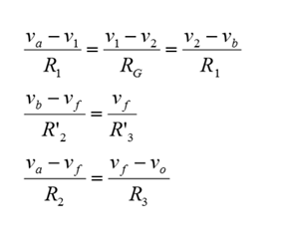
Ecuaciones

Slide 24
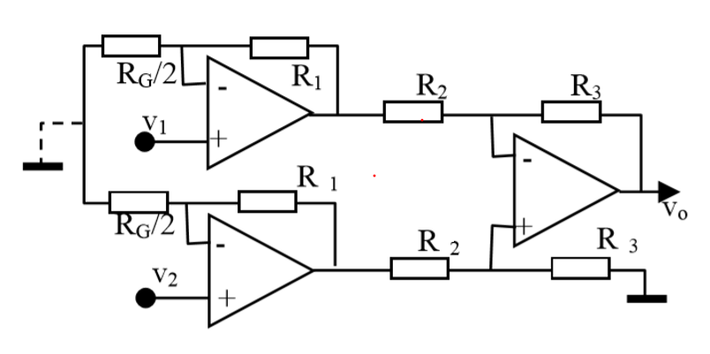
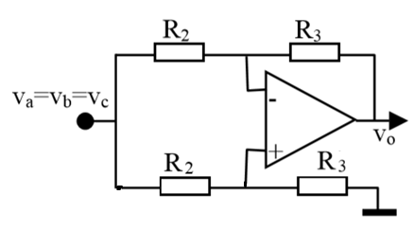
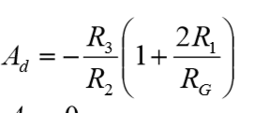

Excitación en Modo Común y diferencial

Slide 25
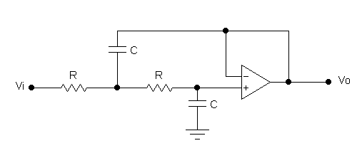
Ejemplo
Amplificador operacional ideal alimentado a ±15V, R=10k, C=10nF
Encuentre:
La relación Vo/Vi en s
La impedancia de entrada

Slide 26
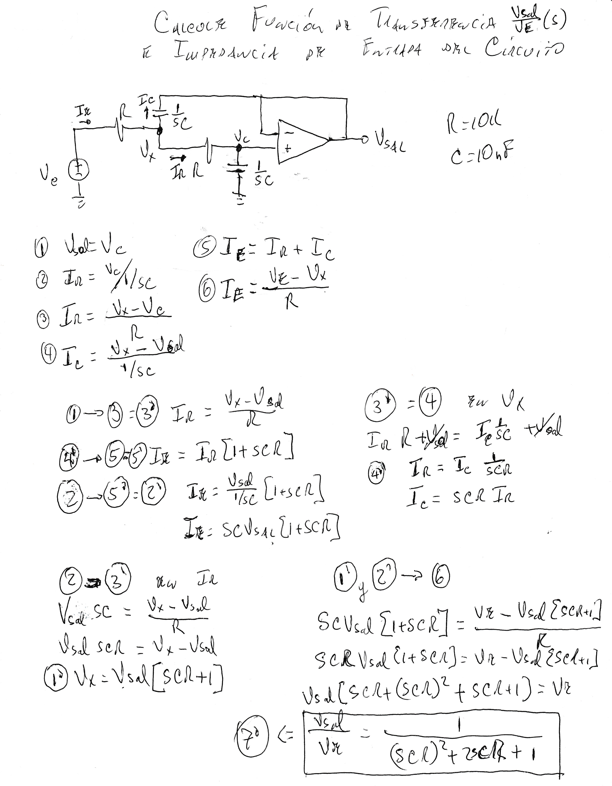
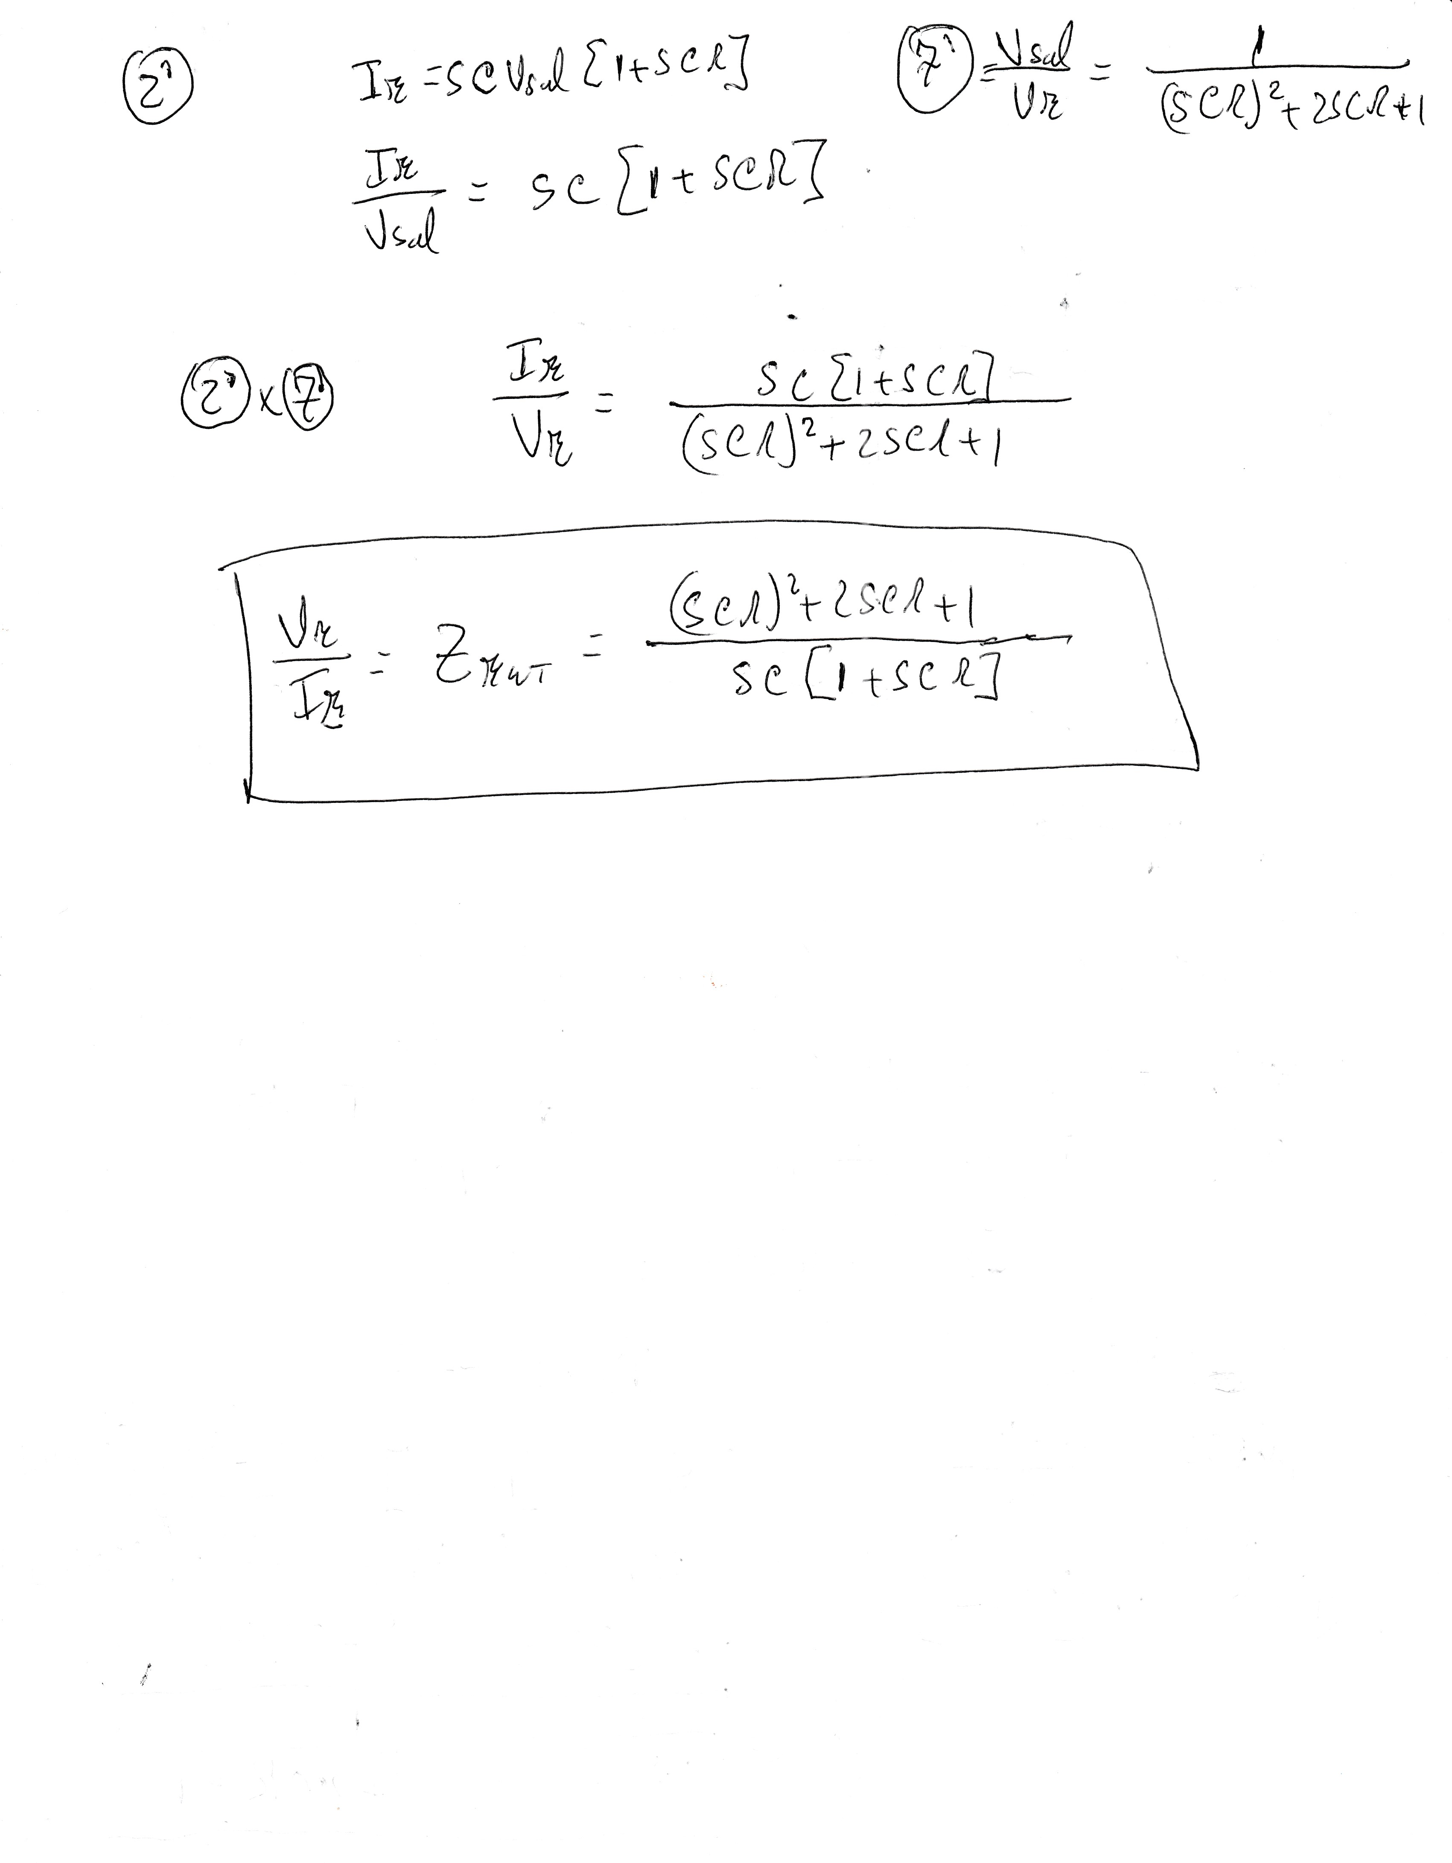

Slide 27
EJemplo
Amplificadores operacionales ideales alimentados a ±15 V, R = 100 Ω, L = 10 mH, y C = 100 nF
Encuentre:
La relación Vo/Vi en s
La impedancia de entrada

